Slide 1
Анықтауыштар

Slide 2
Әрбір А квадрат матрицасын осы матрицаның анықтауышы (детерминанты) деп аталатын санды сәйкестендіруге болады
det A |A|

Slide 3
Каждой квадратной матрице А можно поставить в соответствие число, называемое определителем (детерминантом) этой матрицы
det A |A| Δ

Slide 4

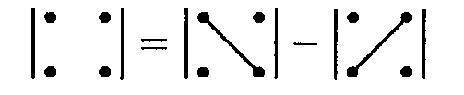

Анықтауышты есептеу
1. n = 1
2. n = 2

Slide 5

Анықтауышты есептеу
3. n = 3

Slide 6
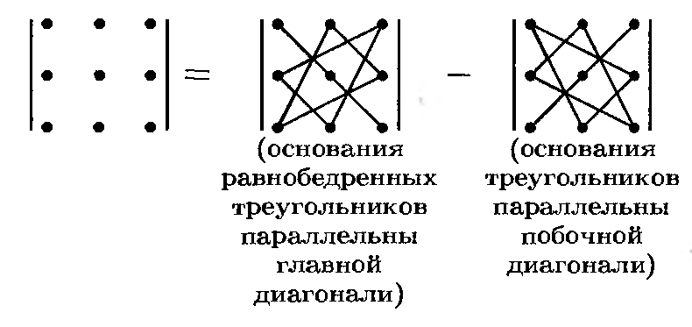
ҮШБҰРЫШТАР ЕРЕЖЕСІ

Slide 7

Мысал

Slide 8

Тапсырма
Теңдеуді шеш

Slide 9
Анықтауыштың қасиеті

Slide 10


1. Жолдар мен бағандардың теңдігі
Матрицаның детерминанты транспозициялау кезінде өзгермейді

Slide 11


2. Екі жолды немесе бағанды ауыстырған кезде анықтаушы таңбаны өзгертеді

Slide 12

3. Екі бірдей баған (екі бірдей жол) бар детерминант нөлге тең

Slide 13


4. Жол (баған) элементтерінің жалпы көбейткішін детерминант белгісіне шығаруға болады.

Slide 14
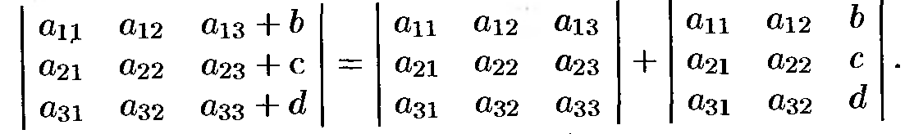
5. Егер жол (баған) элементтері екі қосылғыштың қосындысы болса , онда детерминант екі детерминанттың қосындысына бөлінуі мүмкін

Slide 15
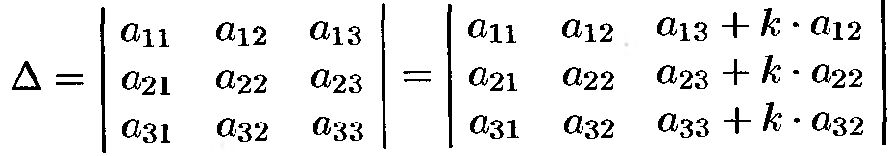
6. Егер жол (баған) элементтеріне кез келген санға көбейтілген басқа жолдың (бағанның) тиісті элементтерін қоссаңыз, анықтаушы өзгермейді

Slide 16
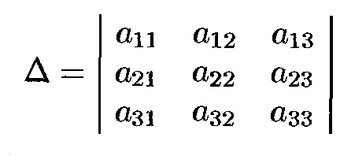
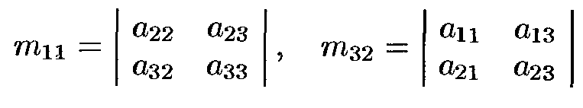
Определения
n-ші ретті a_{ij} элементінің миноры деп бастапқы анықтаушытың i жолы мен j бағанын сызып тастағанда алынған n-1 реті аталады.

Slide 17
Анықтауыш
Aij элементінің алгебралық қосымшасы деп егер i + j қосындысы жұп сан болса, " + " белгісімен алынған және кері жағдайда "минус" белгісімен алынған оның миноры.
А_{ij} = (-1)^{i+j} m_{ij}

Slide 18
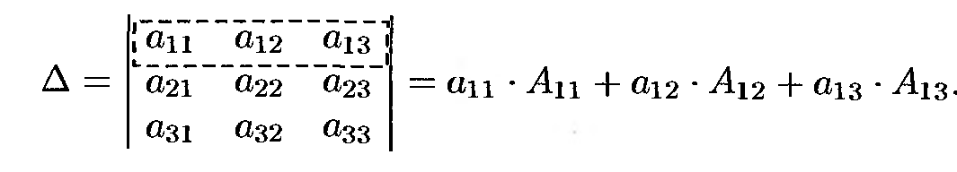
7. Детерминантты жол немесе баған бойынша жіктеу
Детерминант белгілі бір жол (баған) элементтерінің көбейтінділерінің қосындысына сәйкес алгебралық толықтыруларға тең

Slide 19
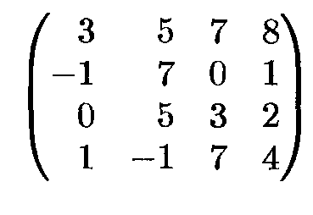
Мысал
Матрицаның анықтауышын табыңыз

Slide 20
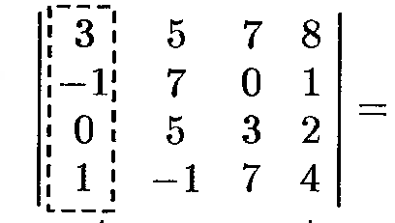
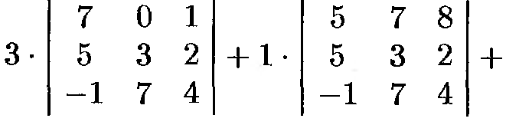
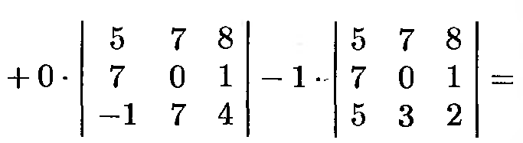

Мысал

Slide 21
8. Басқа жолдың (бағанның) тиісті элементтерінің алгебралық толықтыруларындағы кейбір жол (баған) элементтерінің көбейтінділерінің қосындысы нөлге тең

